Slide 1
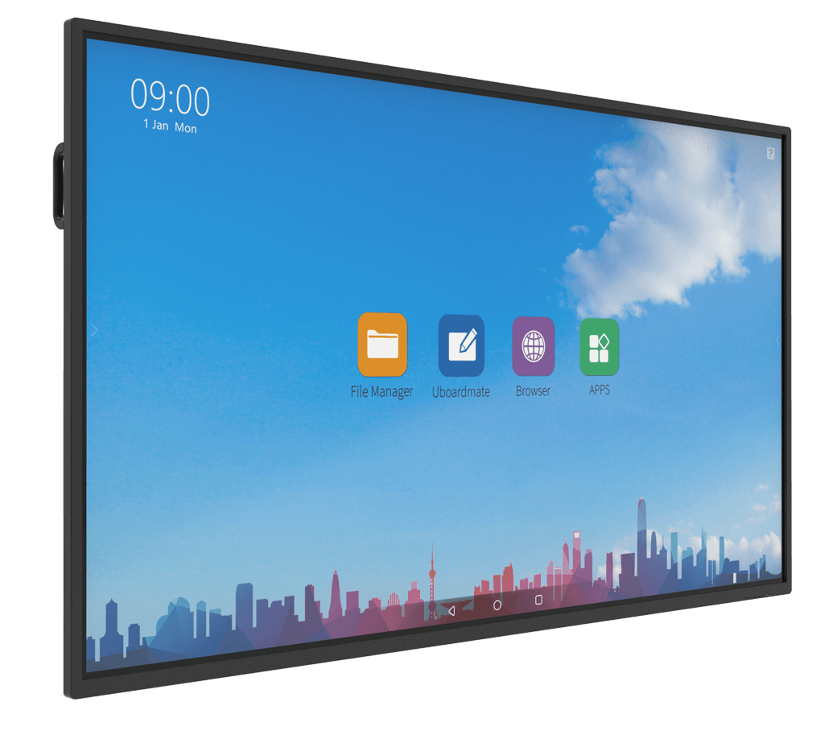
TOUT SAVOIR SUR L'ÉCRAN INTERACTIF
BASIC 3: Uboardmate CC
Le tableau blanc numérique

Slide 2
BASIC 3: Uboardmate CC, le tableau blanc numérique
Personnalisation de la barre d’outil
Choix du fond d’écran et de la trame
Écriture manuscrite
Utilisation de zones de texte
Utilisation des images
Enregistrement et diffusion
Ouvrir des fichiers PDF et MS office
Gestion du plan de travail et des pages

Slide 3
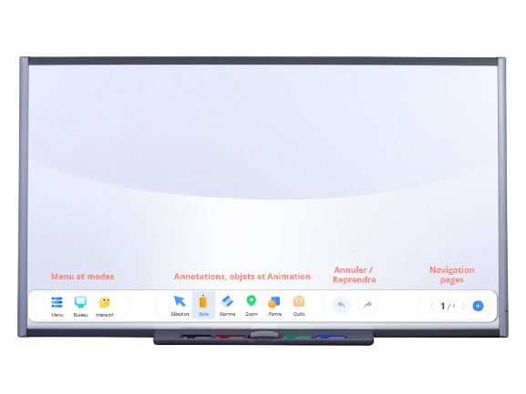
BASIC 3: Uboardmate CC, le tableau blanc numérique

Slide 4
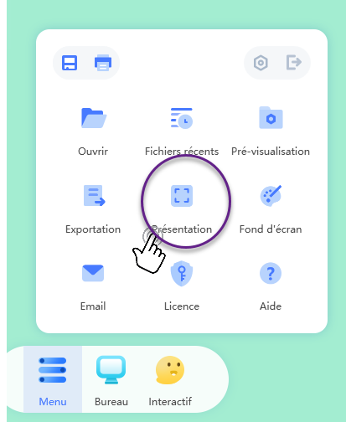
Réduction et personnalisation de la barre d’outils
Le mode présentation
Ajout d’outlis dans la barre centrale

Slide 5
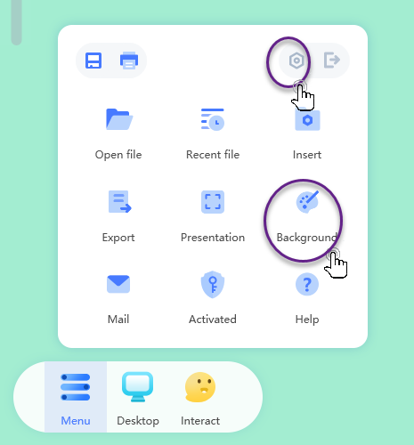
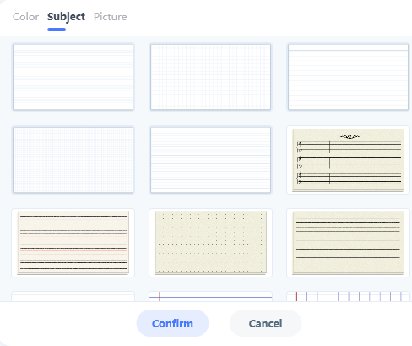
Choix du fond d’écran et de la trame

Slide 6
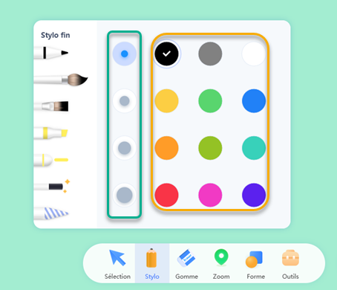
Écriture manuscrite – type, taille et couleur de stylet
Cliquez 2 fois sur le crayon

Slide 7
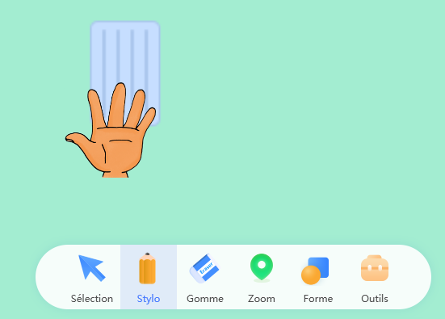
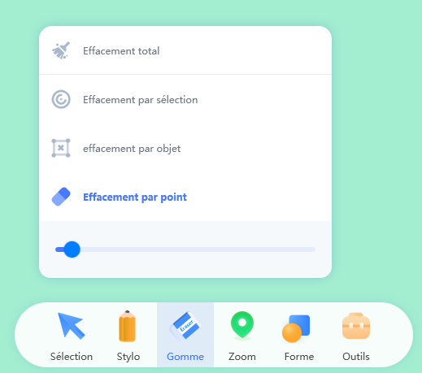
Écriture manuscrite - effacer avec la paume de la main ou la gomme
Dos ou paume de la main
Options de gomme

Slide 8
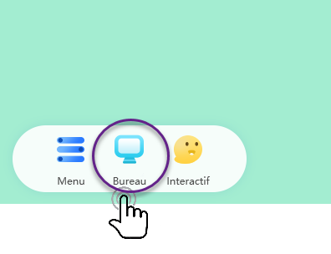
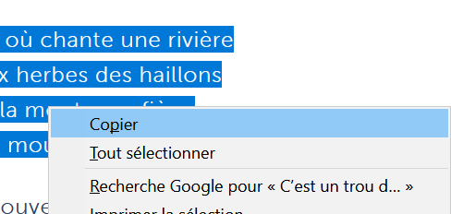
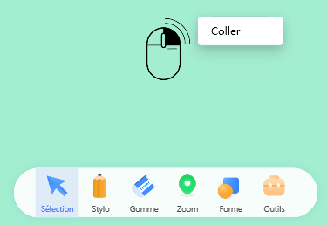
Utilisation des zones de textes - copier coller
1
2
3
4 – Clic droit coller

Slide 9
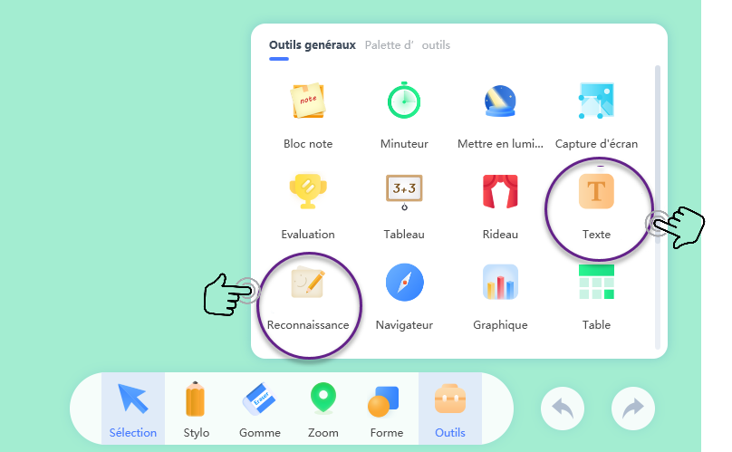
Création d’une zone de texte et reconnaissance d’écriture

Slide 10
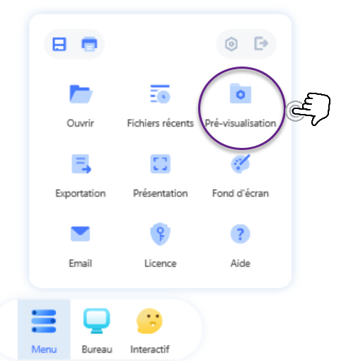
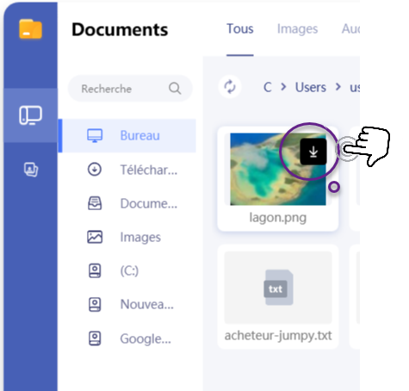
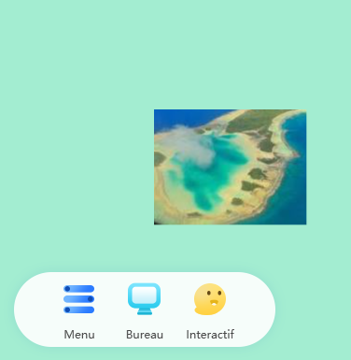
Utilisation des images - insertion d’un fichier image
1
2
3

Slide 11
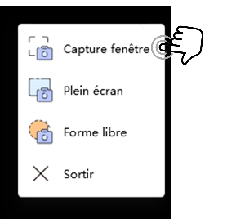
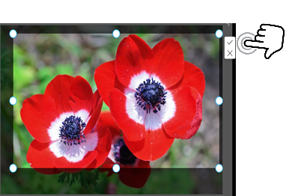
Utilisation des images - insertion d’une capture d’écran
1
2
3
4

Slide 12
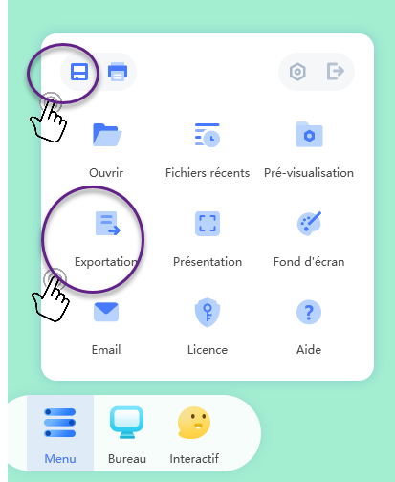
Enregistrer ses sessions et diffuser
Enregistrer permet de …
Garder les objets et les annotations
Exportation permet de …
Diffuser le contenu des sessions

Slide 13
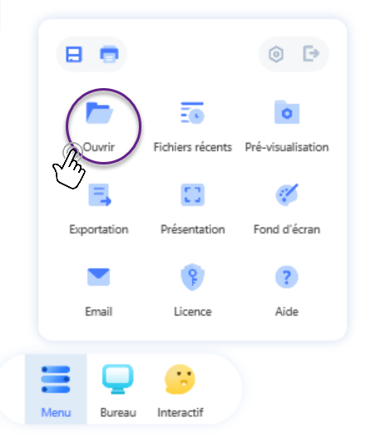
Ouvrir des fichiers PDF et MS Office
Attention : deux comportements différents
Reprise et conversion de contenu
Affichage des documents avec l’application cible

Slide 14
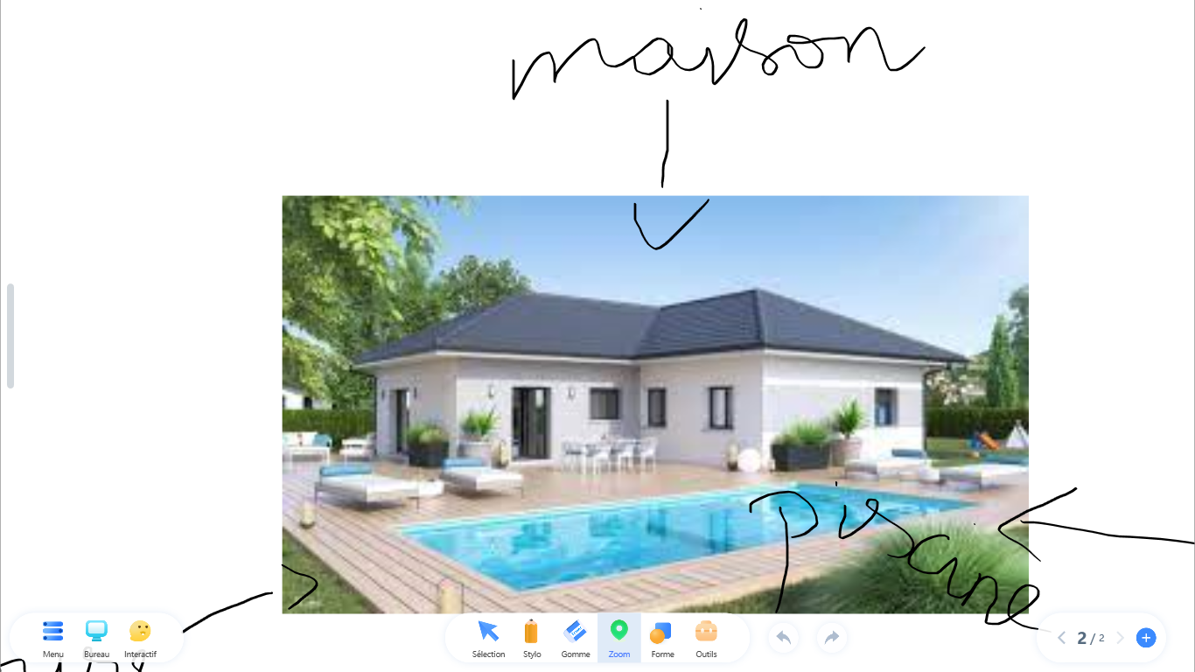
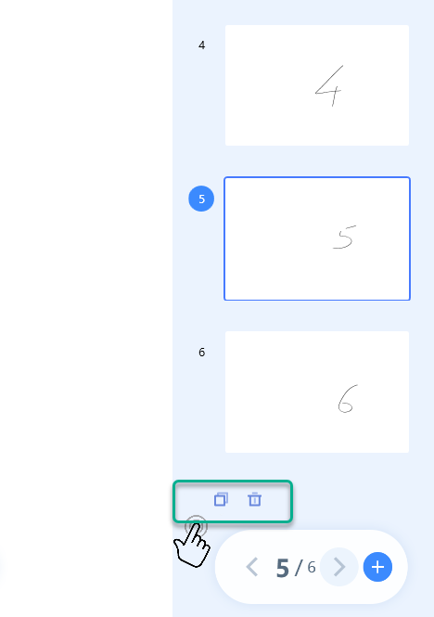
Gestion du plan de travail et des pages

Slide 15
INTERRO SURPRISE !
Uboarmate CC permet de reprendre des textes et des …………………… grâce à un simple copier-coller.
On peut changer la couleur de fond avec le menu préférence-changement de thème ou par le menu …………………………………………………. .
L’option « effacer par sélection » , permet d’effacer les
annotations en les …………………….

